Slide 1
Санкт-Петербургский Политехнический Университет Петра Великого Кафедра Теоретической Механики
Моделирование сред с трещинами
Выполнил студент гр. 53604/1 Лапин Р.Л.

Slide 2
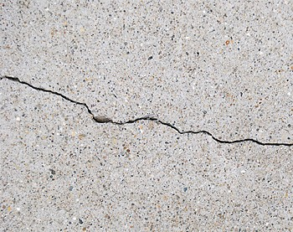
Трещины в материале
Изменение физических свойств
Причины разрушения конструкций
Нарушение устойчивости

Slide 3
Исследование моделей М.Л. Качанов
Модель невзаимодействующих трещин

Slide 4
Исследование моделей М.Л. Качанов
Модель взаимодействующих трещин

Slide 5
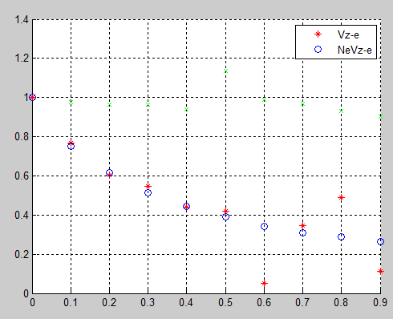
Результаты моделирования

Slide 6
Моделирование гидроразрыва методом дискретных сред
Используемые уравнения
$m\ddot{\vec{r}}= \sum{\vec{F}, F_{i}=cdr}$ ,
Реализован симплектический метод численного интегрирования уравнений движения частиц (С++)
Реализован быстрый алгоритм вычисления сил межчастичного взаимодействия, основанный на использовании списка связей (С++)
Реализованы периодические граничные условия (С++)

